Slide 1
11.16 小班课
期末考试题型
Optimization，Cache回顾
链接（一）
小测选讲

Slide 2
往年期末考试题型 考试时间120分钟
选择题
约15-25道，每题2分
大题 约5-8道
浮点 （送分）
流水线 （送分）
程序性能优化 （算CPE，易错）
链接 （重点）
异常 （细节多，考试易错，Shelllab难度大）
虚拟内存 （难点+重点，Malloclab难度大）
系统级IO （重点）
网络 （考试不难，Proxylab难度大）
并发编程 （偏易）

Slide 3
Cache Memories
Program Optimization
MADE BY: Zhong Zhineng & Song Yixin

Slide 4
Cache Memories

Slide 5
Cache Memories
Small and fast SRAM memories
Keep frequently accessed blocks of main memory
Cache hit
Cache miss: three types of miss

Slide 6
Cache Structure
M, S, E, B, m, s
S cache sets, E cache lines, B blocks
t = m-(b+s) tag bits
Valid bit
C = S×E×B
Address of word: tag + set index + block offset
Bijection from middle s set index bits to S cache sets
Bijection from low b block offset bits to B blocks
2^t address of a cache set => t tag bits

Slide 7
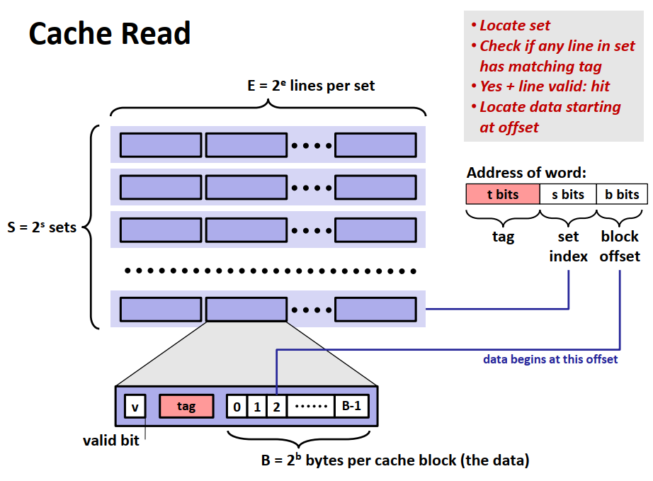
Cache Structure

Slide 8
Cache Classification
Direct Mapped Cache (E = 1)
Not match: old line being replaced directly
Thrash
Associative Cache (1 <E < C/B)
Not match: one line in the set is selected for eviction and replacement
Many replacement policies: Random, LRU, LFU, …
Fully Associative Cache (S = 1, E = C/B)
Search for many matching tags in parallel => expensive and small
TLB

Slide 9
Cache Write
Write hit
Write-through
Write-back
Write miss
Write allocate
No write allocate
Write through + No write allocate / Write back + Write allocate

Slide 10
Cache Friendly Code
Make use of locality
Make the most frequent the fast
Decrease cache miss within loops
Loop variable orders

Slide 11
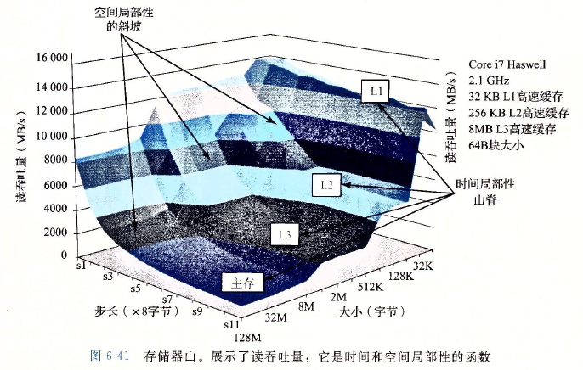
Cache Mountain

Slide 12
Program Optimization

Slide 13
Compiler Optimization
Some can be done by compiler
Code moving, such as moving the repeating calc inside the loop outside.
Use shift and add/sub to do mult/div
Expression reuse
Some cannot be done by compiler (must be conservative)
Procedure may have side-effects
Pointer may have aliases

Slide 14
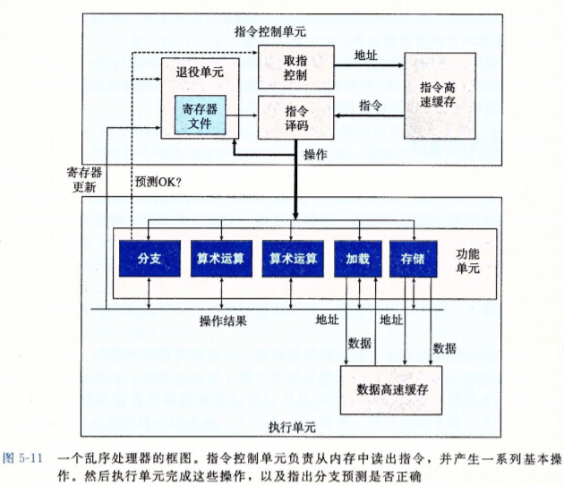
Simple Out-of-order Processor
CPI may be less than 1
In-order issue
Out-of-order execution
In-order commit

Slide 15
Modern CPU
Out-of-order execution
Multiple issue
Dynamic Scheduling
Speculative execution
Register renaming

Slide 16
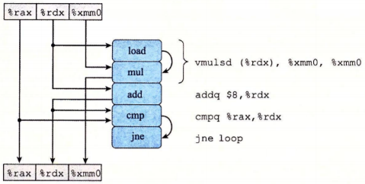
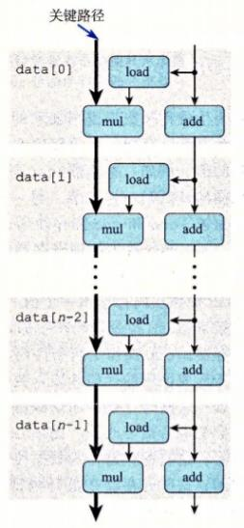
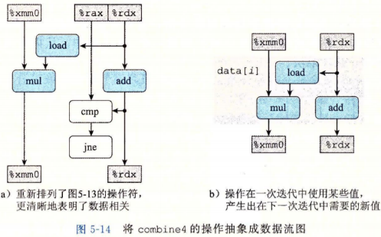
Critical Path
Critical path: lower bound
Number of function parts
Data passing limitation

Slide 17
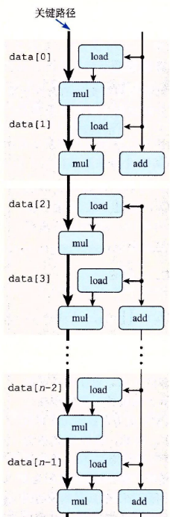
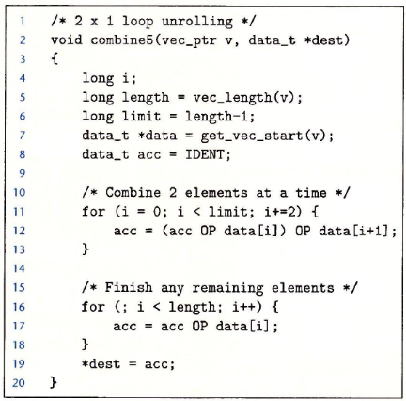
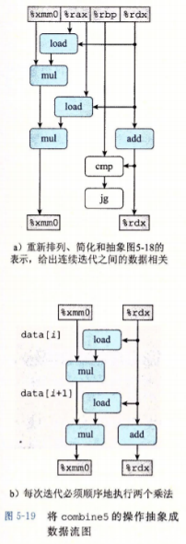
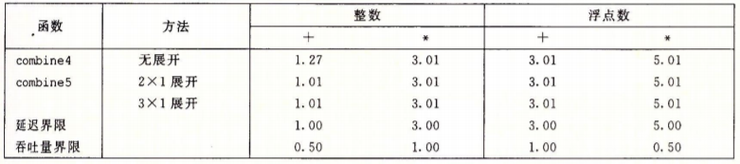
Loop Unrolling: Improve Parallelism

Slide 18
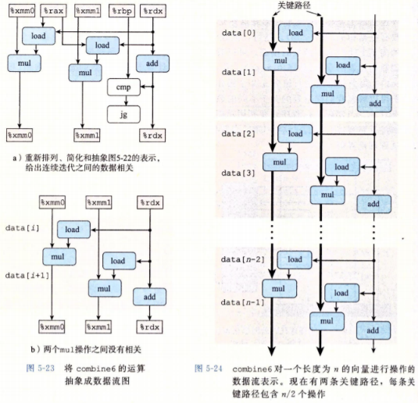
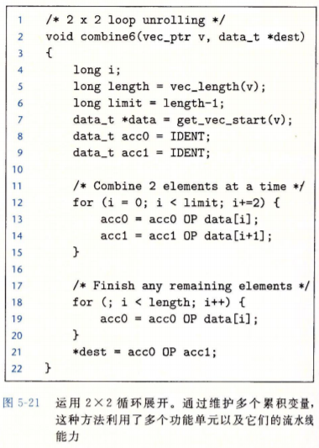
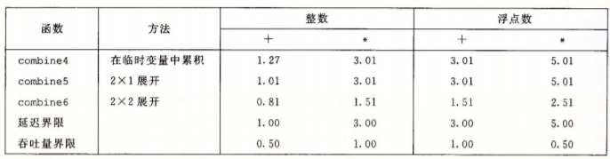
Separate Accumulators

Slide 19
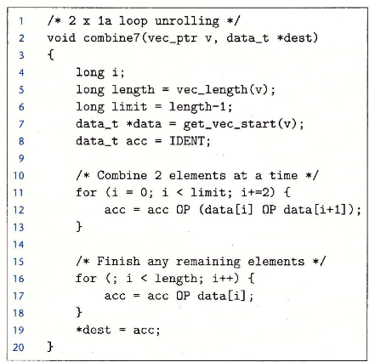
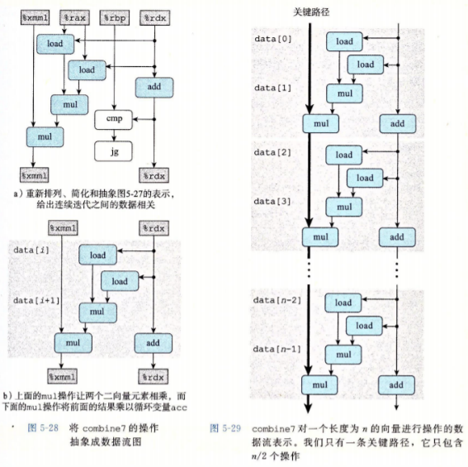
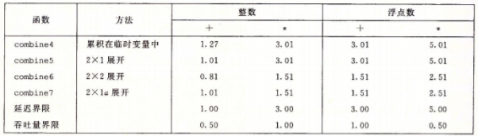
Reassociation

Slide 20
Limitations
Register spilling: k = 20, use stack to store
Floating operation does not have associative law, so changing operation orders may not apply.

Slide 21
Linking

Slide 22
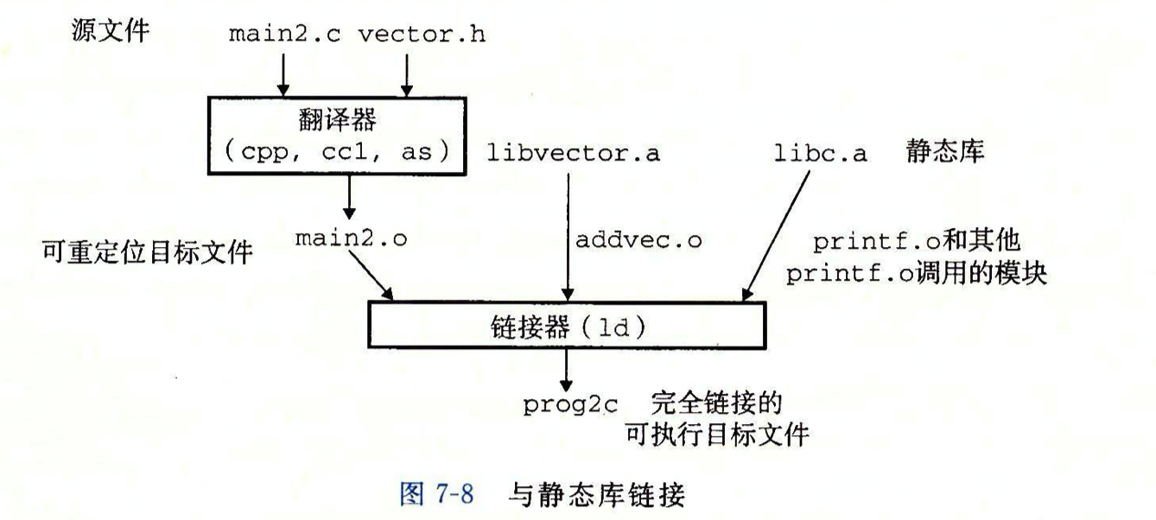
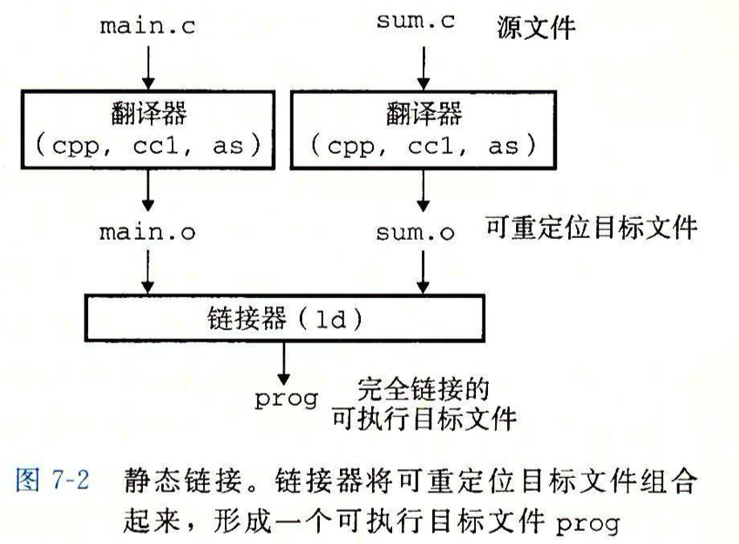
编译链接过程

Slide 23
静态链接
static linker以一组Relocatable object file作为输入，生成完全链接的、可以加载和运行的可执行目标文件。
两个任务：
符号解析：将每个符号引用与一个符号定义关联起来。需要为符号引用选择正确的符号定义。
重定位：将每个符号定义与一个内存位置关联起来。需要为符号定义选择内存位置，并修改符号引用使他们指向正确的内存位置。
目标文件有三种形式：
可重定位目标文件
可执行目标文件
共享目标文件

Slide 24
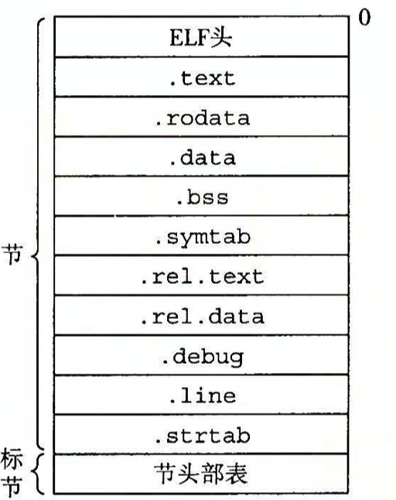
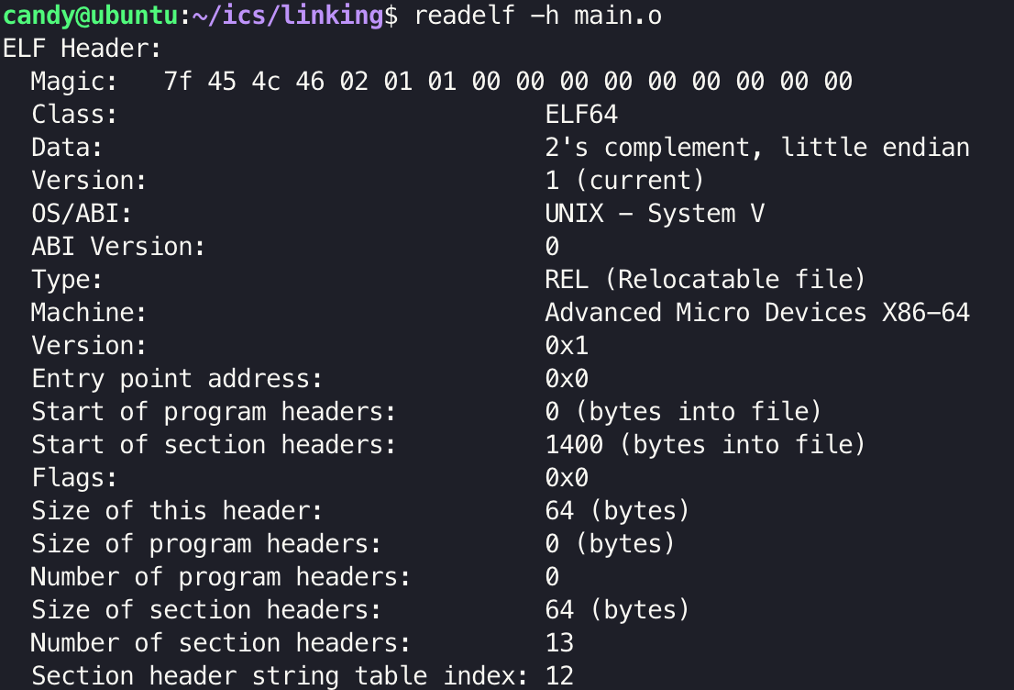
可重定位目标文件
各个节的信息
ELF头中有什么？

Slide 25
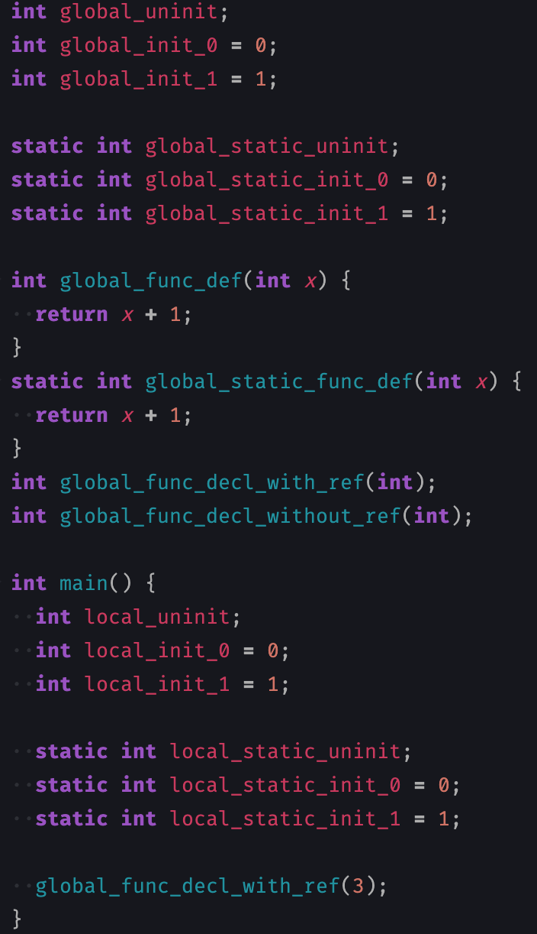
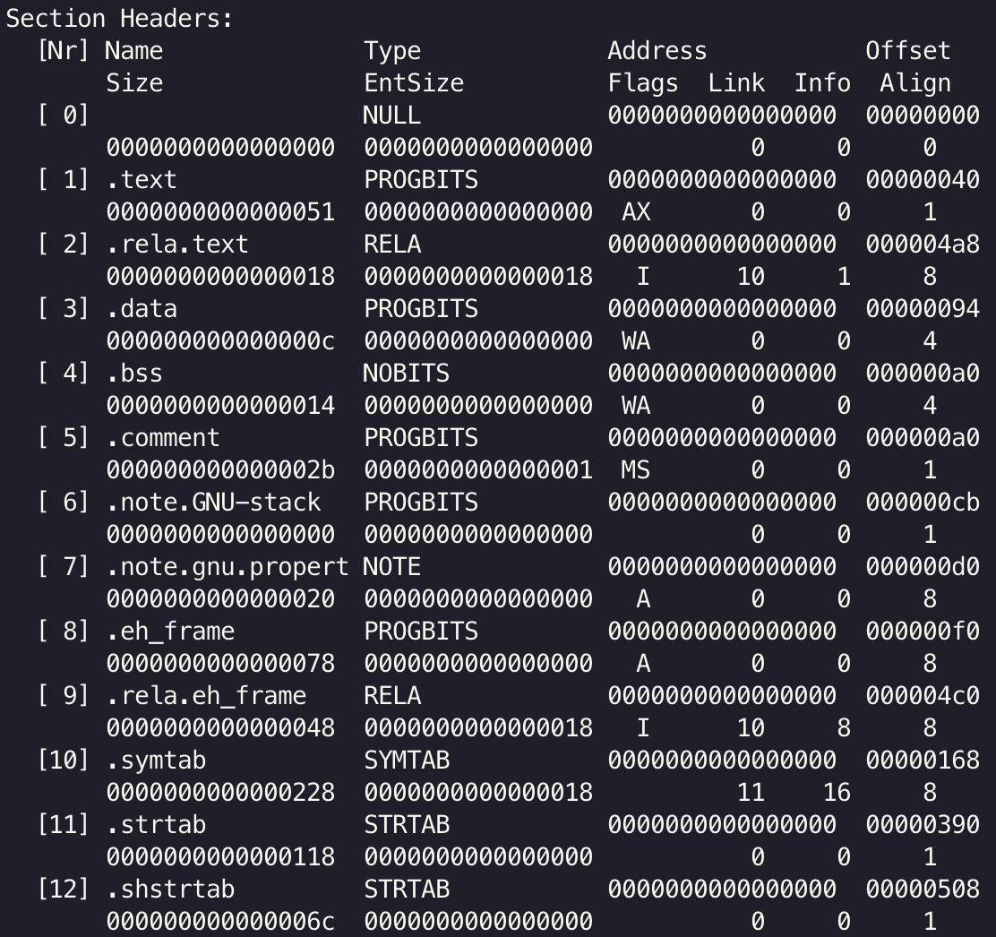
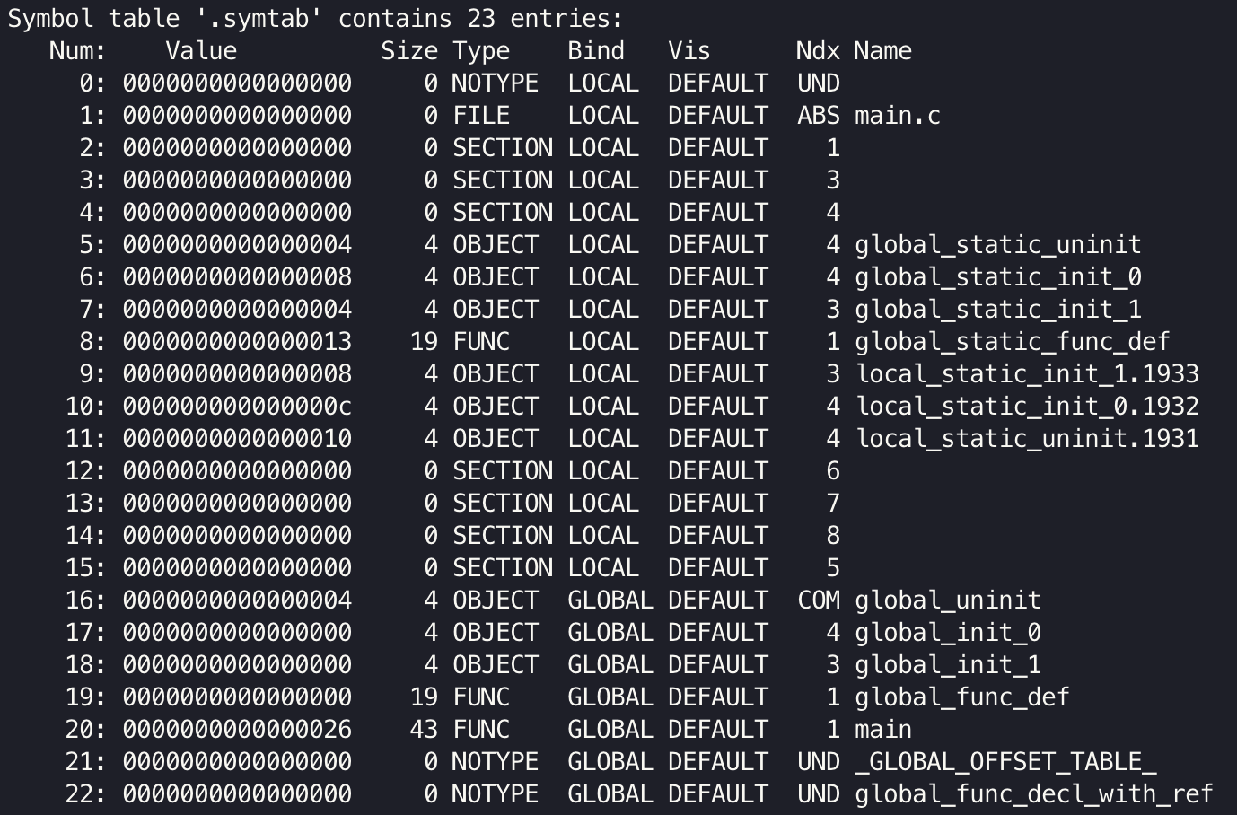
可重定位目标文件

Slide 26
符号
符号表中包含了可重定位目标文件中定义和引用的符号的信息。
对于C语言中的定义可以分为如下几类：
函数：
区分静态和非静态
只有函数声明没有引用不会出现在符号表中
变量：
区分静态和非静态
只考虑全局变量和静态局部变量，非静态局部变量不会出现在符号表中
三种符号：
全局符号：非静态函数 + 非静态全局变量
外部符号：其他模块定义的全局符号
局部符号：静态函数 + 静态变量（包括静态全局和静态局部变量）

Slide 27
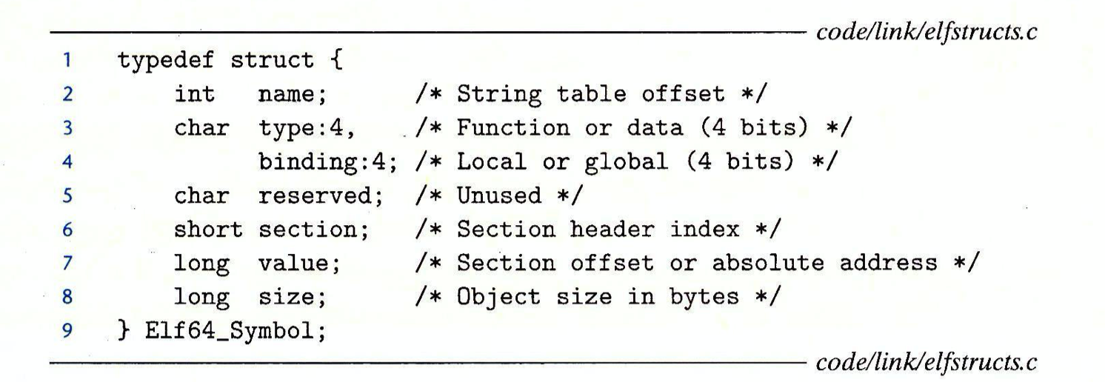
符号表
各个field的含义
三个特殊的伪节：
ABS
UNDEF：比如只有声明和引用但没有定义的函数
COMMON：未初始化的全局变量会放在COMMON里而不是.bss里，为了之后的符号解析

Slide 28
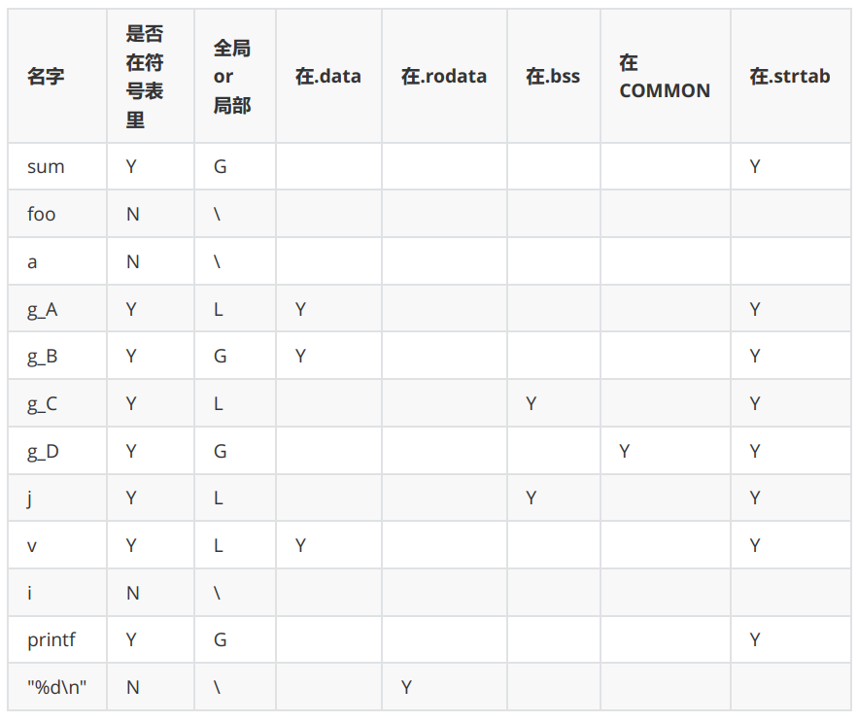
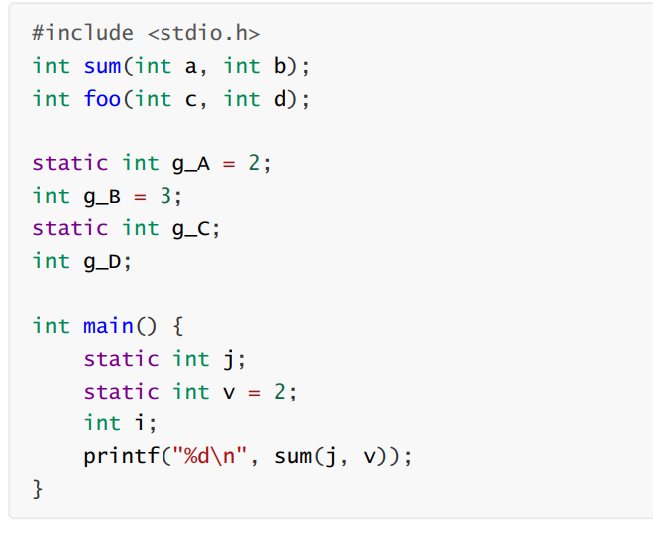
练习

Slide 29
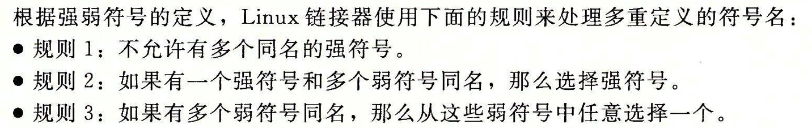
符号解析
将每个符号引用与一个符号定义关联起来。需要为符号引用选择正确的符号定义。
难点是多重定义的全局符号。
将全局符号分为：
强符号：定义的函数，初始化的全局变量
弱符号：未初始化的全局变量
Q: 只有声明和引用没有定义的函数是什么？
既不是强符号也不是弱符号，是外部符号，不需要符号解析

Slide 30
18期末|改编（From Dr.）
单独编译m.c和foo.c得到可重定位目标文件m.o和foo.o，然后链接形成a.out可执行文件。
已知整个过程中没有报错。请填写以下符号表。若表项不存在请在栏中划横线。
void foo(int *);
int buf[2] = {1,2};
int main(){
foo(buf);
return 0;
}
foo.o
符号名称 | 符号类型 | 所在节 | 强弱
bufp0 | 全局 | .data | 强
bufp1 | 全局 | COM | 弱
buf | 外部 | UND | --
temp | -- | -- | --
count | -- | -- | --
m.c
extern int buf[];
int *bufp0 = &buf[0];
int *bufp1;
void foo(){
static int count = 0;
int temp;
bufp1 = &buf[1];
temp = *bufp0;
*bufp0 = *bufp1;
*bufp1 = temp;
count++;
}
a.out
符号名称 | 所在节
bufp0 | .data
bufp1 | .bss
buf | .data
count.XXXX | .bss
foo.c

Slide 31
已知x86-64汇编指令 ret 的十六进制机器码为 0xc3 。如果在一台现代Intel x86机器上使用 gcc 编译 foo.c 和 bar.c 得到可执行文件 a.out ，再执行它，则会遇到如下哪种情况？
编译时报错
链接时报错
执行时出错
不出错
void foo(void);
int main(){
foo();
return 0;
}
foo.c
bar.c
int foo = 0xc3;

Slide 32
void foo(void);
int main(){
foo();
return 0;
}
编译时报错
链接时报错
执行时出错
不出错
foo.c
bar.c
int foo = 0xc3;
符号解析时仅根据符号来解析变量，并不区分 Type 域的内容。编译、链接时均合法。
执行时，由于 .data 节加载到的内存页无执行权限，foo() 跳转到此页上取指将引发一般保护故障 (GPF)。
该故障不可恢复，最终导致进程收到一个 SIGSEGV 信号。其默认行为是终止进程。请注意，该信号的默认行为可以修改
> ./a.out
Segmentation fault (core dumped)
> echo $?
139 // Terminated by SIGSEGV
>

Slide 33
Thanks for listening.

